Slide 1

THE FIFTEEN GAME COLLECTION
Caroline Ainslie CEO and founder of Bubbly Maths
Toni Beardon founder of NRICH and AIMSSEC

Slide 2
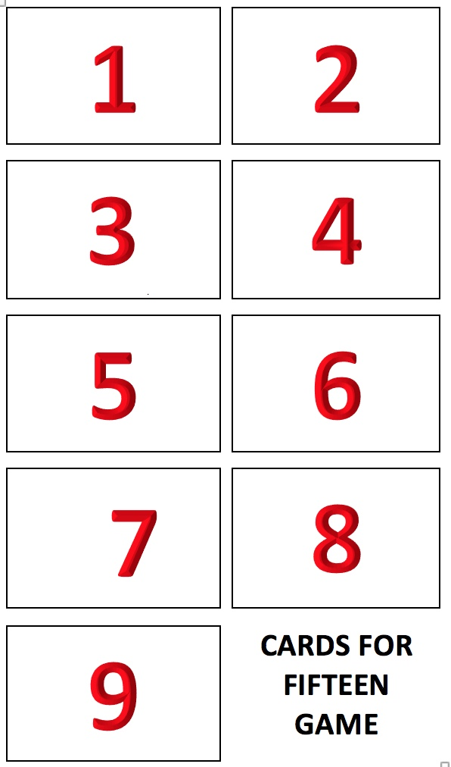
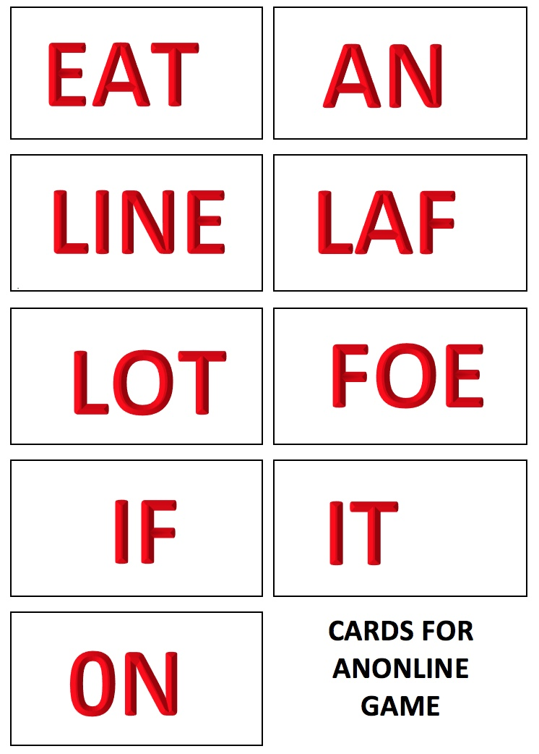
CARTAS DEL JUEGO DE 15
CARTAS DEL JUEGO
DE AN-ON-LINE
Notes:
Sí, somos más de 7 mil millones de personas en el planeta y entre estos 225 millones, el 3.2% vive fuera de nuestros países de origen. ¡Afectando no solo a los que viajan, sino también a las comunidades de acogida y a las que quedan atrás! Remesas monetarias o culturales.
Amor y trabajo
Mayores flujos internos
Dinamismo cultural
Rita Susmuth, la fuerza de nuestras democracias depende de cómo gestionamos las diferencias: la democracia es lo que hacemos y construimos golpe por golpe de nuestras interacciones sociales. Preparar a nuestros jóvenes para un mundo de diferencia exige que los ayudemos a comprender que, a medida que me hago amigo de mi nuevo vecino, Saul, nos encontramos como seres humanos y existimos en el contexto más amplio de los movimientos migratorios masivos.
No podemos controlar nuestra educación cívica en la puerta. No podemos encerrar a aquellos que son diferentes de las normas de civismo.232 million migrants “pulled & pushed” by economic opportunity, global inequality, political instability, climate change, war.
Yes we are above 7 billion people on the planet and among these 323 million 3.2% are living outside of our countries of origins. Affecting not only those who travel but also hosting communities and the communities left behind! Monetary or cultural remittances.
Push pull forces lead people to migrate: 51 Million forced displacement
Rita Susmuth, the strength of our democracies depends on how we manage difference- Democracy is what we do and construct in the blow by blow of our social interactions. Preparing our youth for a world of difference demands that we help them understand that as I befriend my new neighbor Saul, we meet as human beings and exist in the broader context of mass migratory movements.
We cannot check our civics at the door. We can not bracket those who are different away from the norms civility.
Sí, somos más de 7 mil millones de personas en el planeta y entre estos 323 millones, el 3.2% vive fuera de nuestros países de origen. ¡Afectando no solo a los que viajan, sino también a las comunidades de acogida y a las que quedan atrás! Remesas monetarias o culturales.
Las fuerzas de empuje empujan a las personas a migrar: 51 millones de desplazamientos forzados
Rita Susmuth, la fuerza de nuestras democracias depende de cómo gestionamos las diferencias: la democracia es lo que hacemos y construimos golpe por golpe de nuestras interacciones sociales. Preparar a nuestros jóvenes para un mundo de diferencia exige que los ayudemos a comprender que, a medida que me hago amigo de mi nuevo vecino, Saul, nos encontramos como seres humanos y existimos en el contexto más amplio de los movimientos migratorios masivos.
No podemos controlar nuestra educación cívica en la puerta. No podemos encerrar a aquellos que son diferentes de las normas de civismo.232 million migrants “pulled & pushed” by economic opportunity, global inequality, political instability, climate change, war.
Yes we are above 7 billion people on the planet and among these 323 million 3.2% are living outside of our countries of origins. Affecting not only those who travel but also hosting communities and the communities left behind! Monetary or cultural remittances.
Push pull forces lead people to migrate: 51 Million forced displacement
Rita Susmuth, the strength of our democracies depends on how we manage difference- Democracy is what we do and construct in the blow by blow of our social interactions. Preparing our youth for a world of difference demands that we help them understand that as I befriend my new neighbor Saul, we meet as human beings and exist in the broader context of mass migratory movements.
We cannot check our civics at the door. We can not bracket those who are different away from the norms civility.
232 millones de migrantes "empujados" por la oportunidad económica, la desigualdad global, la inestabilidad política, el cambio climático, la guerra.
Sí, somos más de 7 mil millones de personas en el planeta y entre estos 323 millones, el 3.2% vive fuera de nuestros países de origen. ¡Afectando no solo a los que viajan, sino también a las comunidades de acogida y a las que quedan atrás! Remesas monetarias o culturales.
Las fuerzas de empuje empujan a las personas a migrar: 51 millones de desplazamientos forzados
Rita Susmuth, la fuerza de nuestras democracias depende de cómo gestionamos las diferencias: la democracia es lo que hacemos y construimos golpe por golpe de nuestras interacciones sociales. Preparar a nuestros jóvenes para un mundo de diferencia exige que los ayudemos a comprender que, a medida que me hago amigo de mi nuevo vecino, Saul, nos encontramos como seres humanos y existimos en el contexto más amplio de los movimientos migratorios masivos.
No podemos controlar nuestra educación cívica en la puerta. No podemos encerrar a aquellos que son diferentes de las normas de civismo.The largest international corridors of human migration today are in Asia, Europe, the Americas, and Africa. The largest chains of internal migration occur in Asia: China had an estimated 245 million internal migrants in 2013 and in India an estimated 326 million people – more than a quarter of the country’s population – were internal migrants between 2007–2008.

Slide 3
FIFTEEN GAME
Take it in turns to choose one of the numbers 1 to 9.
It is now your number and your opponent cannot choose it.
Each number can be chosen only once.
To win, be the first to pick 3 numbers that add up to 15.
JUEGO DEL 15
Por turnos, elegid uno de los números del 1 al 9.
Ese es tu número y tu oponente no puede elegirlo.
Cada número puede elegirse solo una vez.
Gana el primer jugador en elegir 3 números que sumen 15.

Slide 4
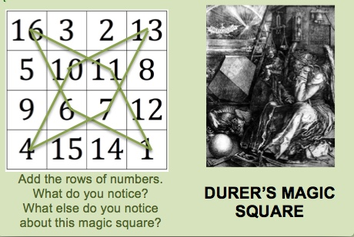
Suma los números en las filas
Qué observas?
Quá más notas sobre
el cuadrado mágico?
EL CUADRADO MÁGICO DE DURERO
Notes:
Sí, somos más de 7 mil millones de personas en el planeta y entre estos 225 millones, el 3.2% vive fuera de nuestros países de origen. ¡Afectando no solo a los que viajan, sino también a las comunidades de acogida y a las que quedan atrás! Remesas monetarias o culturales.
Amor y trabajo
Mayores flujos internos
Dinamismo cultural
Rita Susmuth, la fuerza de nuestras democracias depende de cómo gestionamos las diferencias: la democracia es lo que hacemos y construimos golpe por golpe de nuestras interacciones sociales. Preparar a nuestros jóvenes para un mundo de diferencia exige que los ayudemos a comprender que, a medida que me hago amigo de mi nuevo vecino, Saul, nos encontramos como seres humanos y existimos en el contexto más amplio de los movimientos migratorios masivos.
No podemos controlar nuestra educación cívica en la puerta. No podemos encerrar a aquellos que son diferentes de las normas de civismo.232 million migrants “pulled & pushed” by economic opportunity, global inequality, political instability, climate change, war.
Yes we are above 7 billion people on the planet and among these 323 million 3.2% are living outside of our countries of origins. Affecting not only those who travel but also hosting communities and the communities left behind! Monetary or cultural remittances.
Push pull forces lead people to migrate: 51 Million forced displacement
Rita Susmuth, the strength of our democracies depends on how we manage difference- Democracy is what we do and construct in the blow by blow of our social interactions. Preparing our youth for a world of difference demands that we help them understand that as I befriend my new neighbor Saul, we meet as human beings and exist in the broader context of mass migratory movements.
We cannot check our civics at the door. We can not bracket those who are different away from the norms civility.
Sí, somos más de 7 mil millones de personas en el planeta y entre estos 323 millones, el 3.2% vive fuera de nuestros países de origen. ¡Afectando no solo a los que viajan, sino también a las comunidades de acogida y a las que quedan atrás! Remesas monetarias o culturales.
Las fuerzas de empuje empujan a las personas a migrar: 51 millones de desplazamientos forzados
Rita Susmuth, la fuerza de nuestras democracias depende de cómo gestionamos las diferencias: la democracia es lo que hacemos y construimos golpe por golpe de nuestras interacciones sociales. Preparar a nuestros jóvenes para un mundo de diferencia exige que los ayudemos a comprender que, a medida que me hago amigo de mi nuevo vecino, Saul, nos encontramos como seres humanos y existimos en el contexto más amplio de los movimientos migratorios masivos.
No podemos controlar nuestra educación cívica en la puerta. No podemos encerrar a aquellos que son diferentes de las normas de civismo.232 million migrants “pulled & pushed” by economic opportunity, global inequality, political instability, climate change, war.
Yes we are above 7 billion people on the planet and among these 323 million 3.2% are living outside of our countries of origins. Affecting not only those who travel but also hosting communities and the communities left behind! Monetary or cultural remittances.
Push pull forces lead people to migrate: 51 Million forced displacement
Rita Susmuth, the strength of our democracies depends on how we manage difference- Democracy is what we do and construct in the blow by blow of our social interactions. Preparing our youth for a world of difference demands that we help them understand that as I befriend my new neighbor Saul, we meet as human beings and exist in the broader context of mass migratory movements.
We cannot check our civics at the door. We can not bracket those who are different away from the norms civility.
232 millones de migrantes "empujados" por la oportunidad económica, la desigualdad global, la inestabilidad política, el cambio climático, la guerra.
Sí, somos más de 7 mil millones de personas en el planeta y entre estos 323 millones, el 3.2% vive fuera de nuestros países de origen. ¡Afectando no solo a los que viajan, sino también a las comunidades de acogida y a las que quedan atrás! Remesas monetarias o culturales.
Las fuerzas de empuje empujan a las personas a migrar: 51 millones de desplazamientos forzados
Rita Susmuth, la fuerza de nuestras democracias depende de cómo gestionamos las diferencias: la democracia es lo que hacemos y construimos golpe por golpe de nuestras interacciones sociales. Preparar a nuestros jóvenes para un mundo de diferencia exige que los ayudemos a comprender que, a medida que me hago amigo de mi nuevo vecino, Saul, nos encontramos como seres humanos y existimos en el contexto más amplio de los movimientos migratorios masivos.
No podemos controlar nuestra educación cívica en la puerta. No podemos encerrar a aquellos que son diferentes de las normas de civismo.The largest international corridors of human migration today are in Asia, Europe, the Americas, and Africa. The largest chains of internal migration occur in Asia: China had an estimated 245 million internal migrants in 2013 and in India an estimated 326 million people – more than a quarter of the country’s population – were internal migrants between 2007–2008.

Slide 5
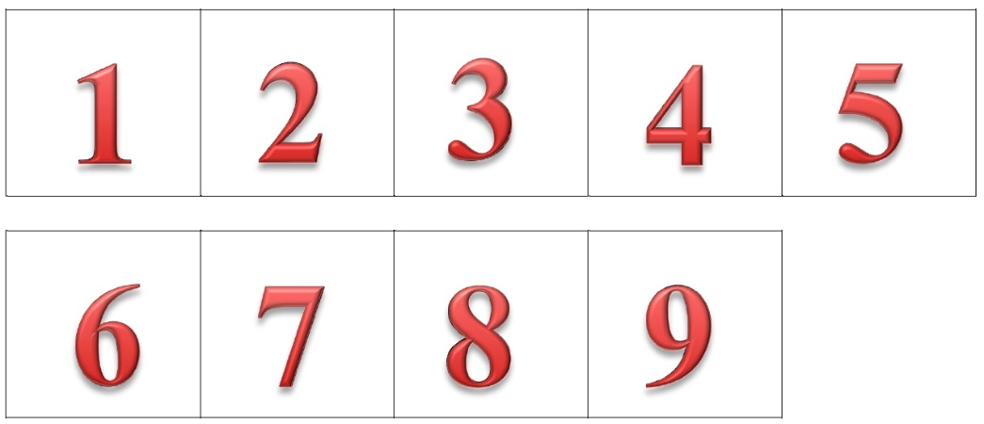
GAME 3X3 MAGIC SQUARE
Put one number in each cell so that each row, column and diagonal have the same total.
Pon un número
en cada casilla
para que cada fila,
columna y
diagonal sumen lo mismo.
Notes:
Sí, somos más de 7 mil millones de personas en el planeta y entre estos 225 millones, el 3.2% vive fuera de nuestros países de origen. ¡Afectando no solo a los que viajan, sino también a las comunidades de acogida y a las que quedan atrás! Remesas monetarias o culturales.
Amor y trabajo
Mayores flujos internos
Dinamismo cultural
Rita Susmuth, la fuerza de nuestras democracias depende de cómo gestionamos las diferencias: la democracia es lo que hacemos y construimos golpe por golpe de nuestras interacciones sociales. Preparar a nuestros jóvenes para un mundo de diferencia exige que los ayudemos a comprender que, a medida que me hago amigo de mi nuevo vecino, Saul, nos encontramos como seres humanos y existimos en el contexto más amplio de los movimientos migratorios masivos.
No podemos controlar nuestra educación cívica en la puerta. No podemos encerrar a aquellos que son diferentes de las normas de civismo.232 million migrants “pulled & pushed” by economic opportunity, global inequality, political instability, climate change, war.
Yes we are above 7 billion people on the planet and among these 323 million 3.2% are living outside of our countries of origins. Affecting not only those who travel but also hosting communities and the communities left behind! Monetary or cultural remittances.
Push pull forces lead people to migrate: 51 Million forced displacement
Rita Susmuth, the strength of our democracies depends on how we manage difference- Democracy is what we do and construct in the blow by blow of our social interactions. Preparing our youth for a world of difference demands that we help them understand that as I befriend my new neighbor Saul, we meet as human beings and exist in the broader context of mass migratory movements.
We cannot check our civics at the door. We can not bracket those who are different away from the norms civility.
Sí, somos más de 7 mil millones de personas en el planeta y entre estos 323 millones, el 3.2% vive fuera de nuestros países de origen. ¡Afectando no solo a los que viajan, sino también a las comunidades de acogida y a las que quedan atrás! Remesas monetarias o culturales.
Las fuerzas de empuje empujan a las personas a migrar: 51 millones de desplazamientos forzados
Rita Susmuth, la fuerza de nuestras democracias depende de cómo gestionamos las diferencias: la democracia es lo que hacemos y construimos golpe por golpe de nuestras interacciones sociales. Preparar a nuestros jóvenes para un mundo de diferencia exige que los ayudemos a comprender que, a medida que me hago amigo de mi nuevo vecino, Saul, nos encontramos como seres humanos y existimos en el contexto más amplio de los movimientos migratorios masivos.
No podemos controlar nuestra educación cívica en la puerta. No podemos encerrar a aquellos que son diferentes de las normas de civismo.232 million migrants “pulled & pushed” by economic opportunity, global inequality, political instability, climate change, war.
Yes we are above 7 billion people on the planet and among these 323 million 3.2% are living outside of our countries of origins. Affecting not only those who travel but also hosting communities and the communities left behind! Monetary or cultural remittances.
Push pull forces lead people to migrate: 51 Million forced displacement
Rita Susmuth, the strength of our democracies depends on how we manage difference- Democracy is what we do and construct in the blow by blow of our social interactions. Preparing our youth for a world of difference demands that we help them understand that as I befriend my new neighbor Saul, we meet as human beings and exist in the broader context of mass migratory movements.
We cannot check our civics at the door. We can not bracket those who are different away from the norms civility.
232 millones de migrantes "empujados" por la oportunidad económica, la desigualdad global, la inestabilidad política, el cambio climático, la guerra.
Sí, somos más de 7 mil millones de personas en el planeta y entre estos 323 millones, el 3.2% vive fuera de nuestros países de origen. ¡Afectando no solo a los que viajan, sino también a las comunidades de acogida y a las que quedan atrás! Remesas monetarias o culturales.
Las fuerzas de empuje empujan a las personas a migrar: 51 millones de desplazamientos forzados
Rita Susmuth, la fuerza de nuestras democracias depende de cómo gestionamos las diferencias: la democracia es lo que hacemos y construimos golpe por golpe de nuestras interacciones sociales. Preparar a nuestros jóvenes para un mundo de diferencia exige que los ayudemos a comprender que, a medida que me hago amigo de mi nuevo vecino, Saul, nos encontramos como seres humanos y existimos en el contexto más amplio de los movimientos migratorios masivos.
No podemos controlar nuestra educación cívica en la puerta. No podemos encerrar a aquellos que son diferentes de las normas de civismo.The largest international corridors of human migration today are in Asia, Europe, the Americas, and Africa. The largest chains of internal migration occur in Asia: China had an estimated 245 million internal migrants in 2013 and in India an estimated 326 million people – more than a quarter of the country’s population – were internal migrants between 2007–2008.

Slide 6
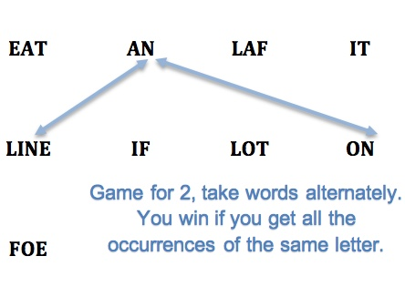
GAME AN-ON-LINE
Juego para 2 jugadores
Elegid palabras por turnos.
Gana quien consigue el primero todas las palabras con la misma letra.
CARTAS
DEL JUEGO
AN-ON-LINE

Slide 7
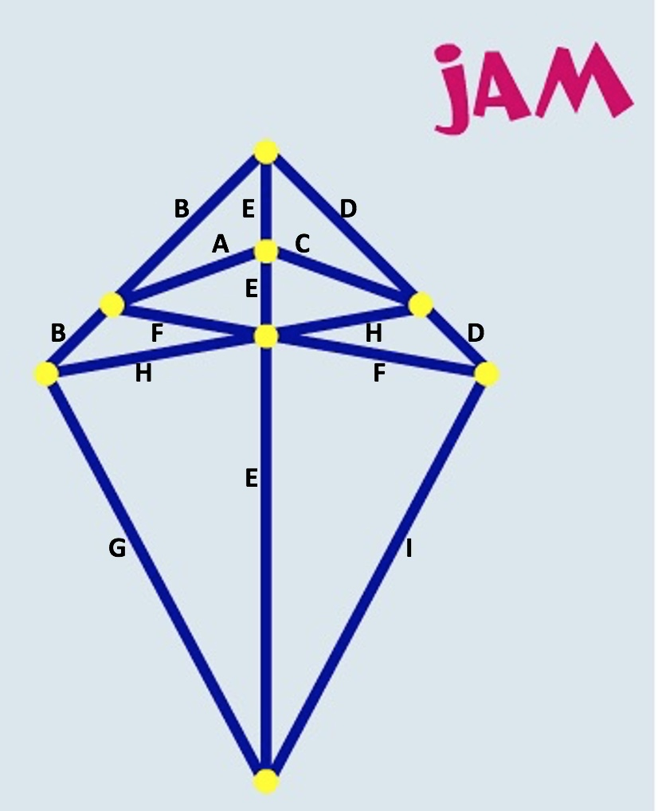
DISFRACES MATEMÁTICOS
Detecta las similitudes entre los juegos de 15 , AN-ON-LINE y JAM
JUEGO PARA DOS
El mapa muestra 9 carreteras y 8 ciudades. Los jugadores se turnan para marcar una de las carreteras.
Para ganar, un jugador debe conectar 3 carreteras pasando por la misma ciudad.

Slide 8

CINCO JUEGOS PERO UNO
Completa la cuadrícula para comparar los 5 juegos
Conexiones del juego | FIFTEEN | TRES EN RAYA | CUADRADO MÁGICO | ANONLINE | JAM
Elegir para ganar
Objetos
Número de objetos
Relaciones entre objetos
Número de relaciones
DISFRACES
MATEMÁTICOS
ISOMORFISMO

Slide 9
CINCO JUEGOS PERO UNO
Completa la cuadrícula para comparar los 5 juegos
Conexiones del juego | FIFTEEN | TRES EN RAYA | CUADRADO MÁGICO | ANONLINE | JAM
Elegir para ganar | Triples de números | Símbolos en una linea | Triples en linea | Palabras | Carreteras
Objetos | Cartas | 0s ó Xs | Números | Cartas | Marcas en las carreteras
Número de objetos | 9 números | 2 símbolos 9 cuadrados | 9 números | 9 palabras | 9 ciudades
Relaciones entre objetos | Suman a 15 | 3 0s ó 3 Xs | Suma a 15 | Contienen la misma letra | Atraviesan una ciudad
Número de relaciones | 8 triples suman a 15 | 8 líneas en fila, columna y en diagonal | 8 líneas en fila, columna y en diagonal | 8 conjuntos de palabras con letra | 8 ciudades
DISFRACES
MATEMÁTICOS
ISOMORFISMO

Slide 10



YES I CAN SÍ PUEDO
Thanks for coming to this workshop.
Go back to school and use the AIMSSEC ideas.
Share what you have learned with other teachers.
Make sure all your learners do well in maths.
Gracias por venir a este taller.
Vuelve a la escuela y usa las ideas de AIMSSEC.
Comparte lo que has aprendido con otros profesores.
Asegúrate de que a todos tus alumnos
les vaya bien en matemáticas!

